Slide 1
Szociológia, kutatási adatok, mesterséges intelligencia: lehetőségek és tapasztalatok
Vajda Róza (TK KDK)
Gergely Júlia (TK KDK)
Micsik András (SZTAKI DSD)

Slide 3
Kik vagyunk? – a TK KDK bemutatása
kutatási adatrepozitóriumok + saját kutatások + adatmenedzsment szolgáltatások
kutatási anyagok, háttéranyagok (interjúk, kérdőívek, kitöltési útmutatók, kutatási tervek, terepnaplók, tanulmányvázlatok, adatbázisok stb.)
→ társadalom- és tudománytörténet, módszertan, újrahasznosítás
Két digitális dokumentumtárunk az interneten ingyenesen hozzáférhető – több tízezer digitális fájl
A metaadatok és a dokumentumok egy része szabad hozzáférésű, a többi regisztrációhoz kötött
a TK négy intézetében (JTI, KRTK, PTI, SZI) az elmúlt években zajlott kutatások anyagai
honlap: https://kdk.tk.hu/
repo: https://openarchive.tk.mta.hu/
a hazai kvalitatív társadalomkutatások öröksége (1960-2010)
honlap: https://20szazadhangja.tk.hu/
repo: https://voices.tk.mta.hu/

Slide 4
Mit? Miért?
Kereshetőség
tárgyszavazás nem egységes, nem dokumentumszintű
teljes szövegben keresésnél nem feltétlenül találjuk meg, ami érdekel minket
társadalmi mobilitás - “szegény”, “pénz”, “oktatás”, stb.
Budapest - “Pest”, “Margit körút”
Kutatások támogatása (tudománytörténet)
ki, mikor, mivel foglalkozott?
leggyakrabban említett szereplők, helyek, intézmények, időszakok?
Nagy és bővülő szövegkorpuszon kézi tárgyszó hozzárendelés hatalmas humán erőforrást igényelne → mesterséges intelligencia alkalmazása: MILAB projekt

Slide 5
Projektcélok
Szempontok:
kutatási anyagaink kereshetőbbé, elérhetőbbé tétele
archívumaink átláthatóbbá, felhasználóbarátabbá tétele
rejtett összefüggések feltárása
összekapcsolódás más archívumokkal
= FAIR alapelvek biztosítása
→ metaadatok bővítése, fejlesztése
egységes tárgyszókészlet
névelemfelismerés
eredmények vizualizációja
Következő lépések:
statisztikák (témák, módszerek, szerzők, lokáció) + adatok interaktív vizualizációja
két archívum közös keresőfelületének kialakítása

Slide 6
Projekteredmények
egységes tárgyszókészlet és -struktúra kialakítása (fogalomháló)
tanulókorpusz létrehozása (a módszerek kikísérletezéséhez)
tárgyszavazás eddig: 21 manuálisan kódolt interjú,
368 gépileg kódolt interjú
tárgyszókészlet tesztelése
gép betanítása
gépi szövegelemző módszerek validálása
→ cél: gold standard a tömeges gépi kódoláshoz
Eredmények megjelenítése – interaktív felület

Slide 7
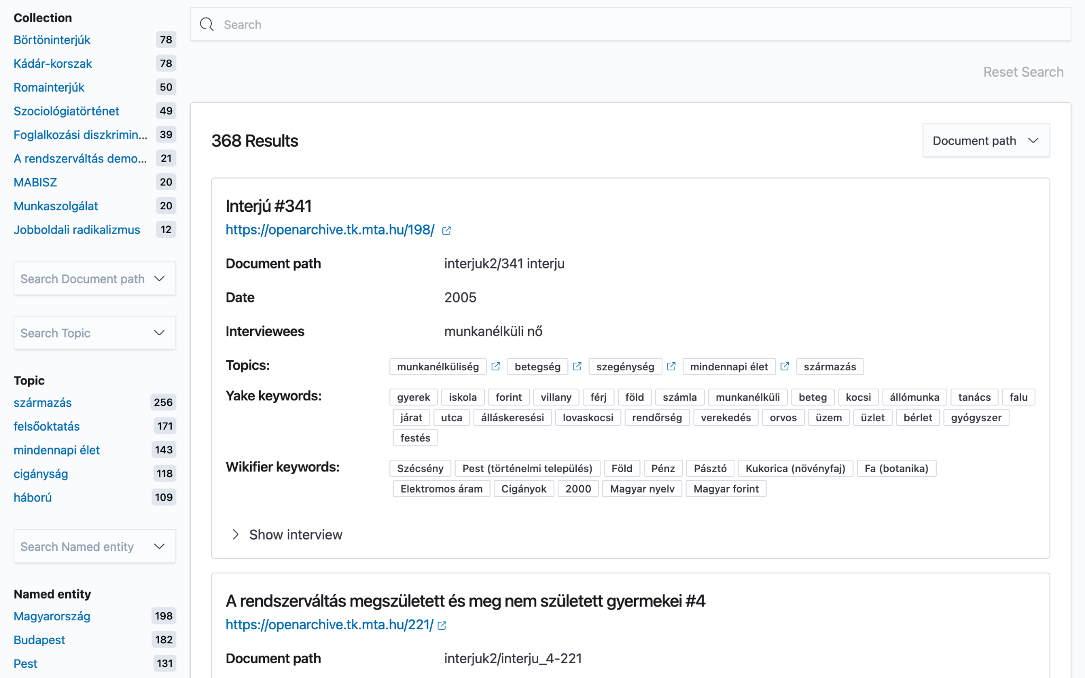

Slide 8
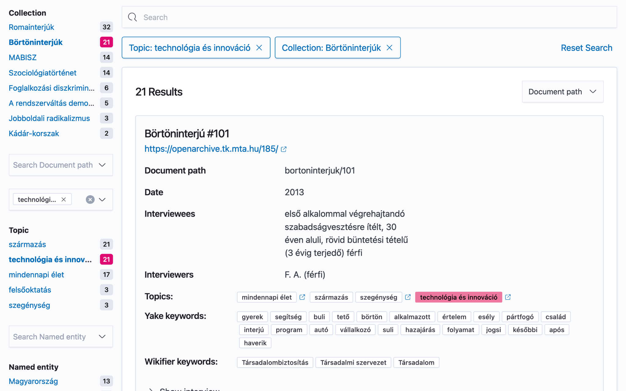

Slide 9
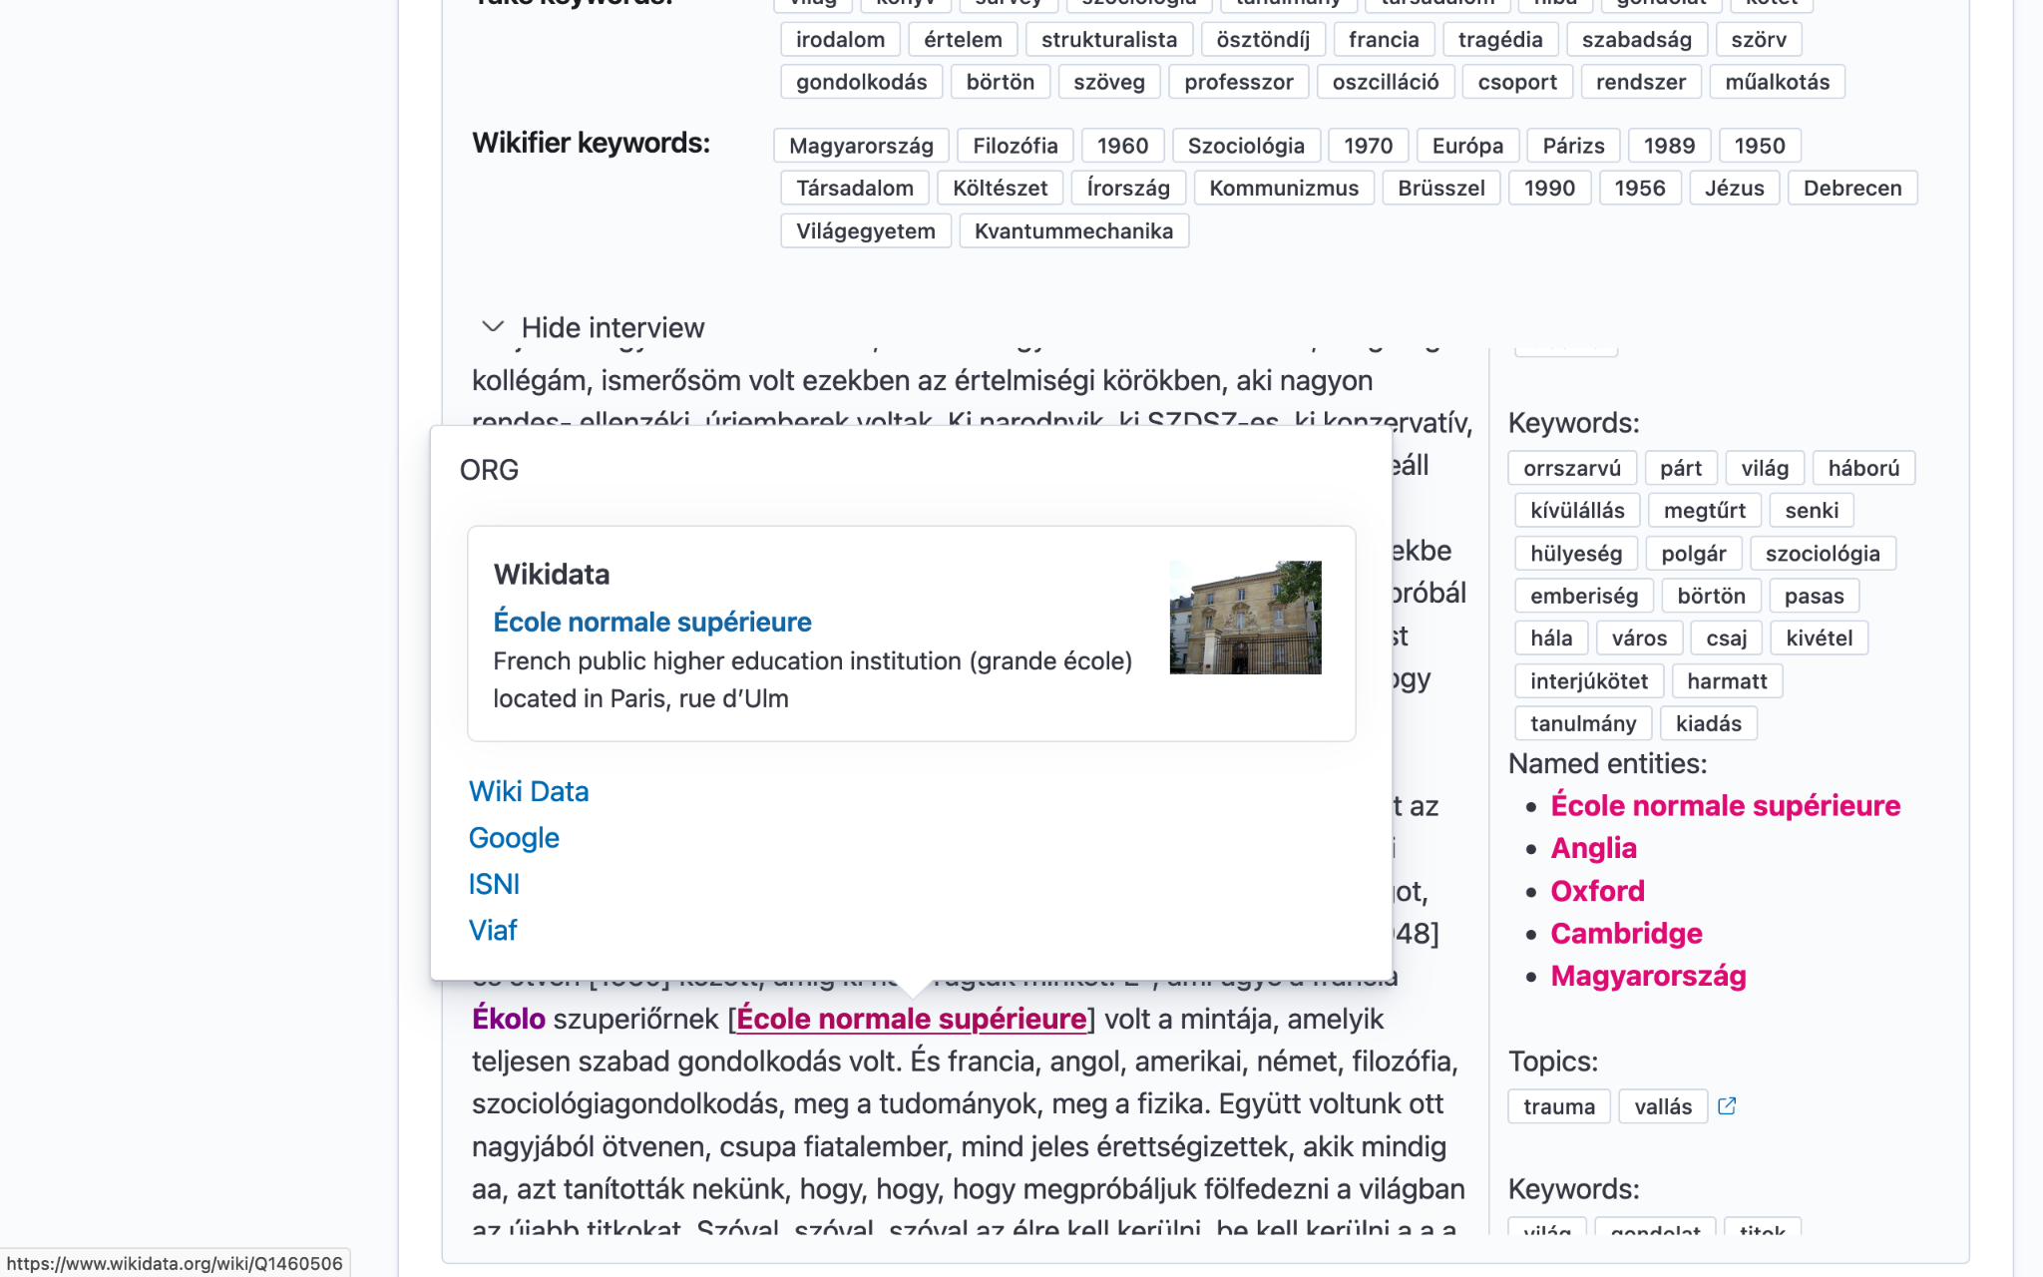

Slide 10
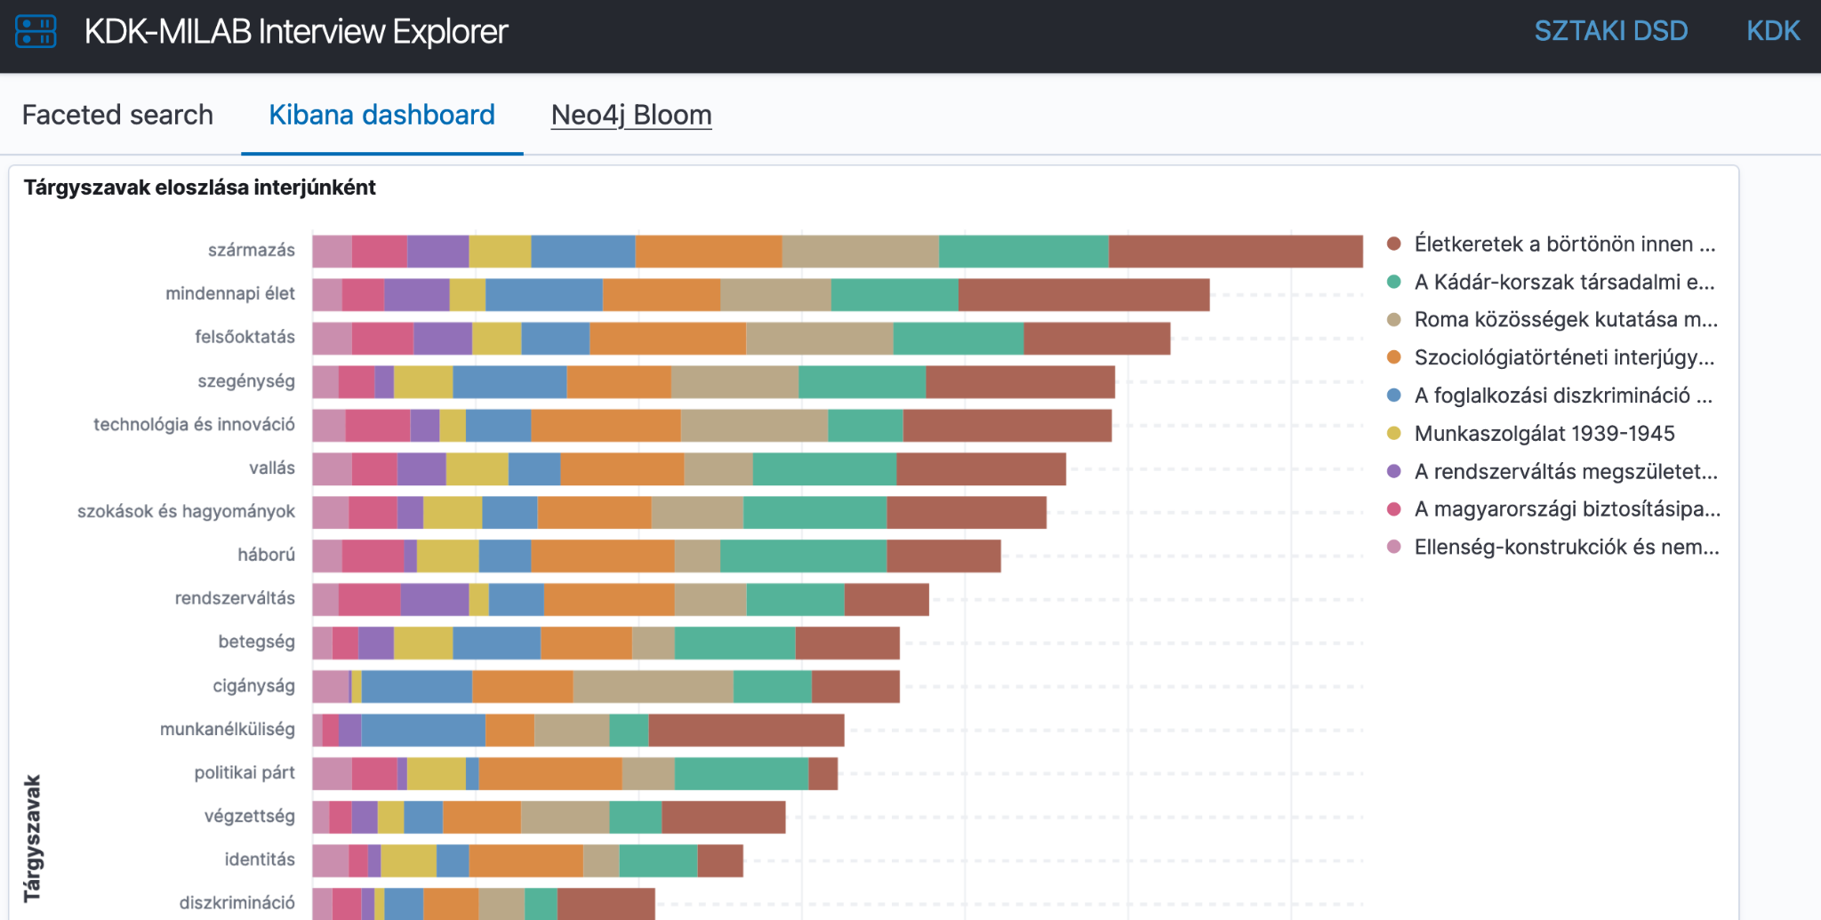

Slide 11
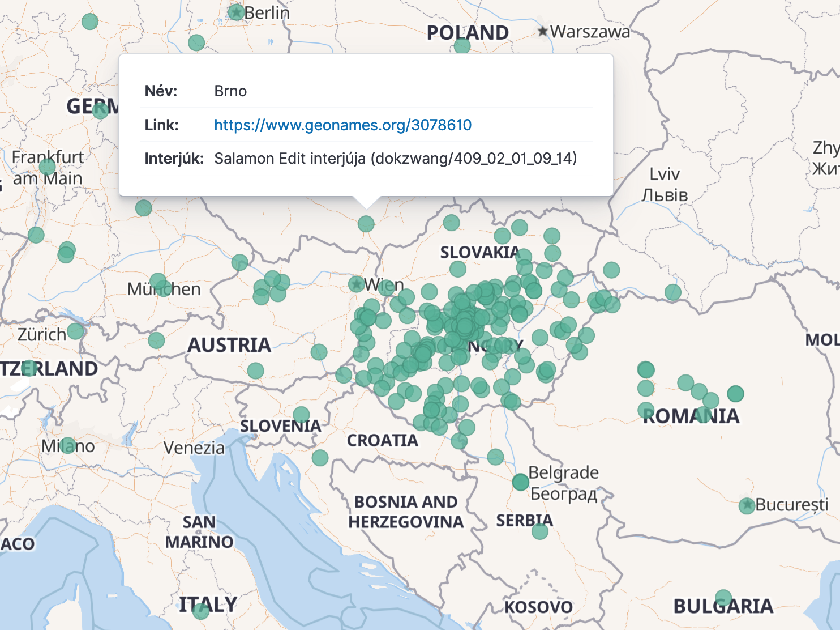

Slide 12
Lépések
Eredmények
Saját tárgyszókészlet létrehozása / javítása
Gépi kódolás manuális validálása
Tanulókorpusz kiválasztása
Nagymennyiségű interjú gépi kódolása
Eredmények beépítése archívumainkba
Egységes tárgyszókészleten alapuló közös kereső, interaktív vizualizáció
Tesztinterjúk gépi kódolása MI segítségével
Tanítóanyag készítése

Slide 13
Saját tárgyszókészlet létrehozása / javítása
Forrás
Nincs:
magyar társadalomtudományos tárgyszókészlet
Van:
általános magyar tezaurusz (OSZK Köztaurusz)
szakkönyvek tárgymutatói
saját eddig használt tárgyszavaink (nem egységes)
nemzetközi társadalomtudományos tárgyszókészletek
➪ választás: CESSDA ELSST - 14 nyelvű tezaurusz
Testreszabás
ELSST ➪ magyar fordítás ➪ saját testreszabott tezaurusz
maga a fordítás önálló projektté is vált
gépi fordítás (SZTAKI) + manuális javítás (KDK) + szakértői lektorálás (nyelvészeti, jogi)
3342 kifejezés ➪ 220 kifejezés (140 ELSST + 80 saját)
kifejezések az eredeti szókészlet szűkítésével + kiegészítésével
szempontok: relevancia, lefedettség, arányosság, tömbösítés, diszjunktivitás
többkörös folyamat
nemzetközi + szűk szókészlet + túlsúlyok az archívumok tartalmaihoz igazodva
2022-ben felkerül a CESSDA oldalára

Slide 14
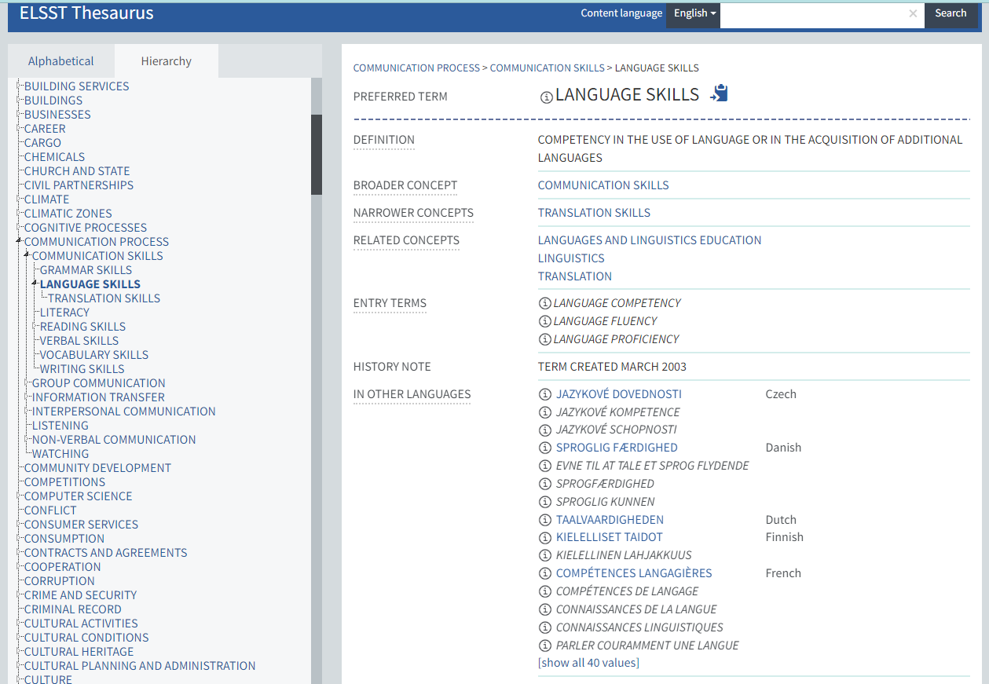
ELSST

Slide 15
Fordítás
ELSST kifejezés | Gépi fordítás | Manuális ellenőrzés
CLINICAL PROTOCOLS | klinikai jegyzőkönyvek, klinikai pfade, klinikai vizsgálati terv | klinikai vizsgálati protokoll
CLINICAL PSYCHOLOGY | klinikai pszichológia | klinikai pszichológia
CLINICAL TESTS AND MEASUREMENTS | klinikai diagnosztika, klinikai vizsgálatok és mérések | klinikai vizsgálat
CLONING | klónozás | klónozás
CLUB DRUGS | ünnepi gyógyszerek, club gyógyszerek, fél kábítószer | partidrog
CLUBS | klubok | szórakozóhely
COAL | szén | kőszén
COAL MINERS | szénbányászok, bányászok (szénbányászat) | szénbányász
COAL RESOURCES | szén-erőforrások | szénkészlet
COALITION GOVERNMENT | koalíció kormányozza, koalíciós kormány | koalíciós kormány
COCAINE | kokain | kokain
COFFEE (CROP) | kávé (termés), kávé (kultúra), kávé (növény) | kávé (növény)
COGNITION DISORDERS | kognitív zavarok, megismerési rendellenességek | észlelési zavar
COGNITIVE PROCESSES | kognitív folyamatok | kognitív folyamat
COHABITATION | együttélés (kapcsolatok), együttélés | együttélés (élettársi/házastársi kapcsolatban)
COHABITING | együttélő, ehe-szerű közösség, együttélés | együttélők (élettársi/házastársi kapcsolatban)
COLLECTIVE AGREEMENTS | kollektív szerződések, kollektív munkaszerződések | kollektív szerződés
COLLECTIVE BARGAINING | kollektív, tárgyalások a munkakörülményekről | kollektív tárgyalás
COLLECTIVE ECONOMY | kollektív gazdaság | kollektív gazdaság
COLLOQUIAL LANGUAGE | szleng, köznyelvi nyelv, ismerős nyelv | köznyelv
COLONIALISM | gyarmatosítás | kolonializmus
COLONIZATION | gyarmatosítás | gyarmatosítás
COLOUR | szín, színes | szín
COMBATIVE SPORTS | sport de combat, harcművészetek, harcias sport | küzdősport
COMMERCIAL BUILDINGS | kereskedelmi épületek | kereskedelmi épület

Slide 16
Tanítóanyag készítése
Szakaszok
teszt szakasz: 1 interjú, 43 oldal, 2 annotátor
első szakasz: 2 interjú, 64 oldal, 5-5 annotátor, 3341 elemű tárgyszólista
második szakasz: 10 interjú, 268 oldal, 2-2 annotátor, 641 elemű tárgyszólista
harmadik szakasz: 21 interjú, 735 oldal, 2-3 annotátor, 242 majd 220 elemű tárgyszólista
1. fázis
interjúk szakaszonkénti kódolása
irányelvek az annotátorok minél közelebbi kódolásának elérése céljából
tárgyszókészlet véglegesítése
2. fázis
gold standard kialakítása ⇦ a speciális alkalmazáshoz igazítva
30% alatti egyezésnél (25%) harmadik, független annotátor
30% feletti egyezésnél (75%) az eredeti 2 annotátor megegyezése alapján
egyezés: ha a tárgyszóhoz tartozó, a hierarchiában a legfelső szinten lévő kifejezés azonos
tárgyszókészletkialakítása
gold standard előállítása

Slide 17
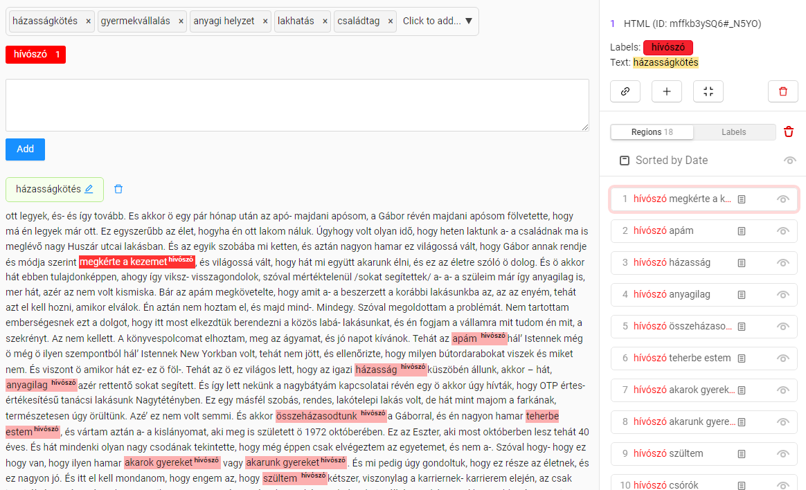
Label Studio / annotálás

Slide 18
Label Studio / annotálás

Slide 19
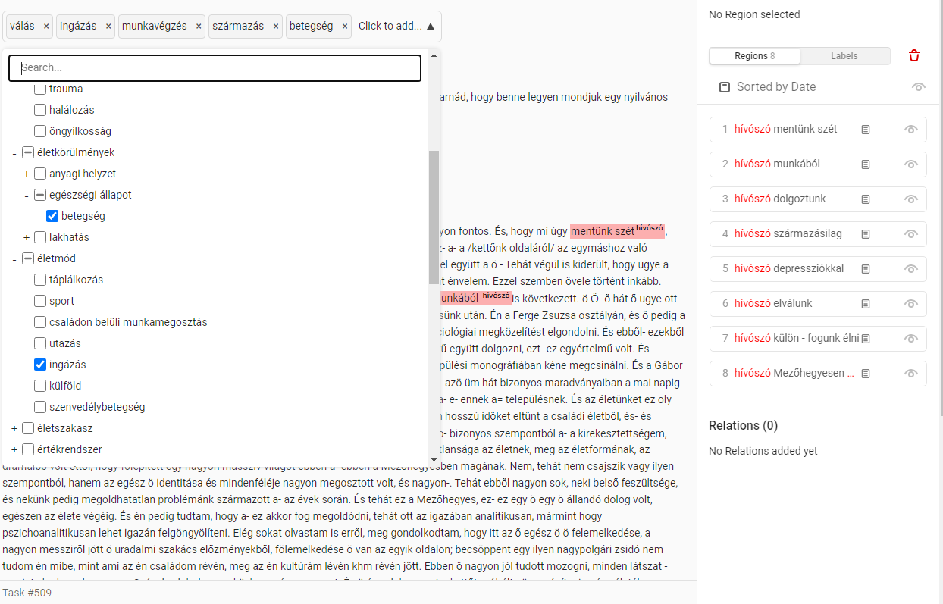
Label Studio / tárgyszavak

Slide 20
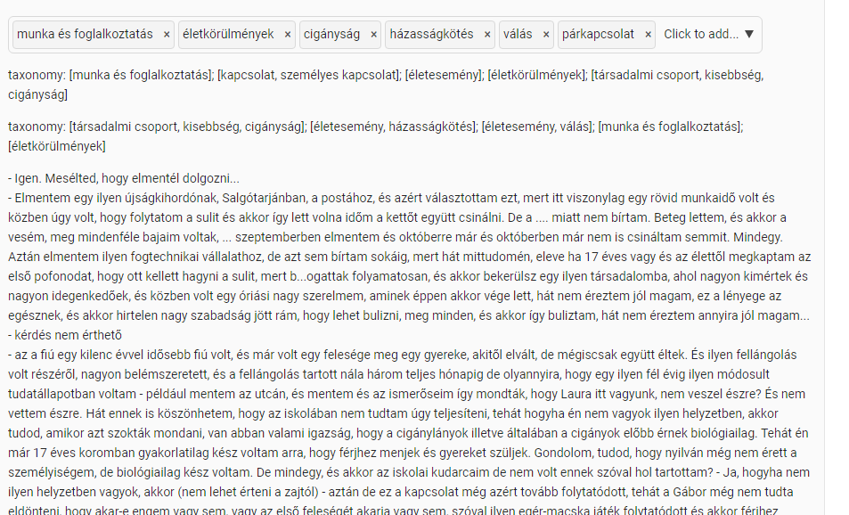
Label Studio / eredmények összehasonlí-tása

Slide 21
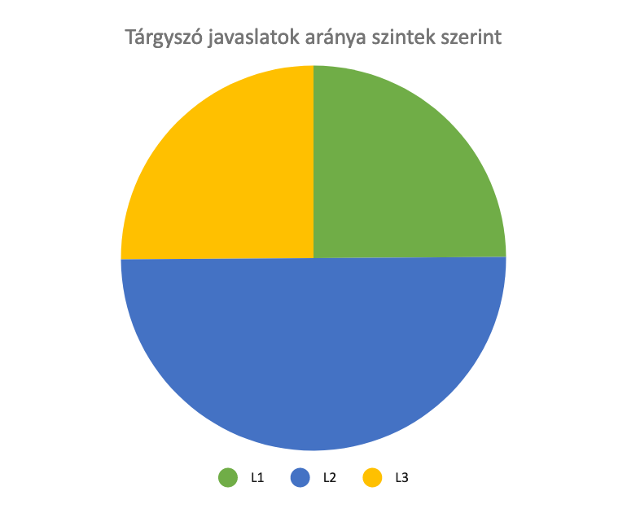
Kézi tárgyszavazás (tanítóhalmaz)
479 szövegrészre 3278 tárgyszó javaslat, átlagosan 6,8 egy szövegrészre
Javasolt tárgyszavak száma | Előfordulások száma
0 | 0
1-4 | 66
5-9 | 344
10-24 | 69
25-49 | 0
50-… | 0

Slide 22
Vizsgált tárgyszavazási módszerek
TF-IDF: a tanítóhalmaz alapján szógyakoriságokat tanul a tárgyszavakhoz
Omikuji: fastruktúrájú tanuló megoldás extrém nagy korpuszokra
Ensemble: Omikuji és TF-IDF súlyozott kombinációja
NN-ensemble: Omikuji és TF-IDF kombinációja tanulással
SZTAKI: a tárgyszavakhoz rendelt kulcsszavak (pl. szinonimák) alapján

Slide 23
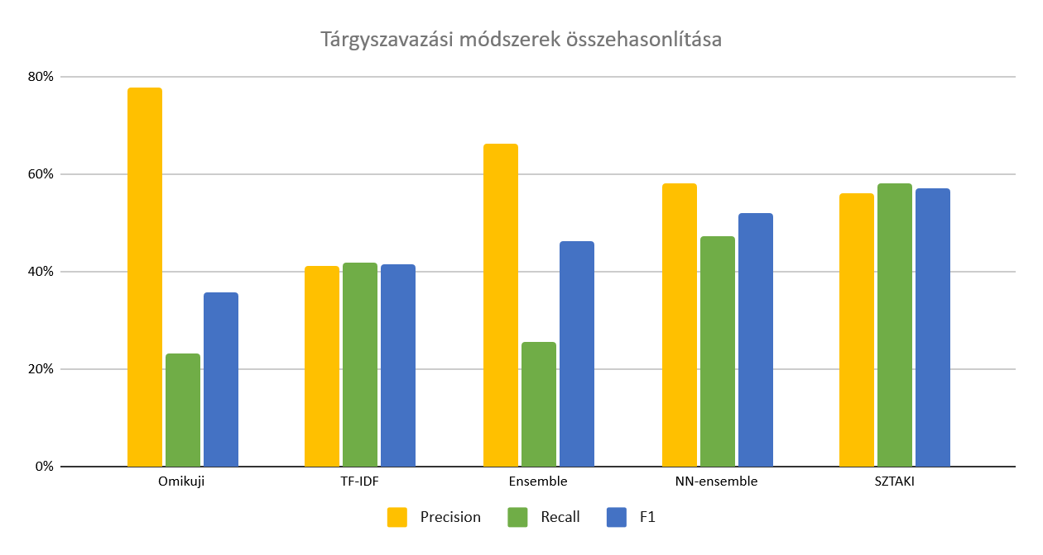
Notes:
Ez jól használható algoritmusoknál 60-70% fölött szokott lenni.

Slide 24
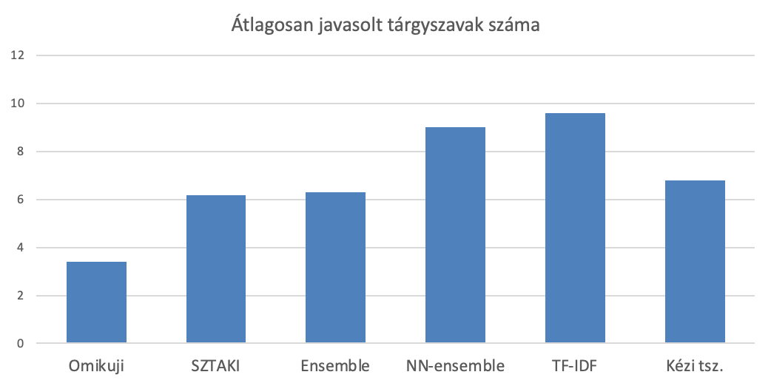
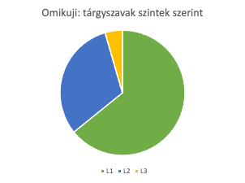
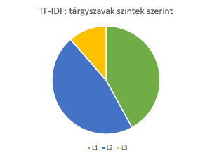
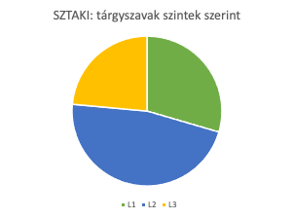

Slide 25
Alternatívák
A két módszer közel hasonló eredményességben
A tárgyszavak viszont különböznek!
Tanuló módszer
Követi a gold standard példáját
Megtanulja annak rejtett hibáit is
Biztosítani kell, hogy minden tárgyszóhoz elegendő előfordulás legyen a tanítóhalmazban
Tárgyszórendszer bővítése esetén újra kell tanítani
Saját módszer
Főleg statisztikai alapon működik, de NLP segítséggel
Csak a tartalom alapján tárgyszavaz (+ és - hatásokkal)
Biztosítani kell, hogy minden tárgyszóhoz elegendő kulcsszó/hívószó legyen
Tárgyszórendszer bővítése esetén nem kell újratanítani

Slide 26
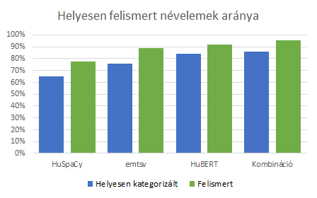
Névelemek felismerése
HuBERT-et NER-KOR-on tanítottuk
emtsv, HuBERT, huspacy eredmények kombinálásával sikerült javítani a felismerési arányokon

Slide 27
Tanulságok
A magyar NLP eszközök további fejlesztése szükséges
Számunkra kifejezetten a lemmázás és névelem-felismerés fájó pont
Jó lenne egy gazdag és nyíltan hozzáférhető magyar szinonimaszótár
Az eredmények minőségének mérését meg kell oldani
Ehhez egyfajta gold standard nélkülözhetetlen, viszont rengeteg munka az elkészítése
Tanulás vagy nyelvi tudás?
Nem látjuk még egyik módszert sem kielégítőnek
Egyelőre az elvont fogalmak (pl. attitűd vagy jövőkép) mint témák észlelése nem tekinthető megoldottnak

Slide 28
További feladatok
Névelem felismerésben kiszűrni a hamis találatokat
Névelemek wikifikálását jelentősen javítani szükséges
Kulcsszavazás: a szótövezésben még vannak hibák
Tárgyszavazás: különböző módszerek további kombinációinak kipróbálása

Slide 29
Köszönjük a figyelmet!
https://openarchive.tk.mta.hu/
https://voices.tk.mta.hu/
https://dsd.sztaki.hu
vajda.roza@tk.hu
egyed-gergely.julia@tk.hu
micsik@sztaki.hu

